Slide 1
Энергия для Лучшей Жизни!
ООО “Пульсар Лимитед”

Slide 2
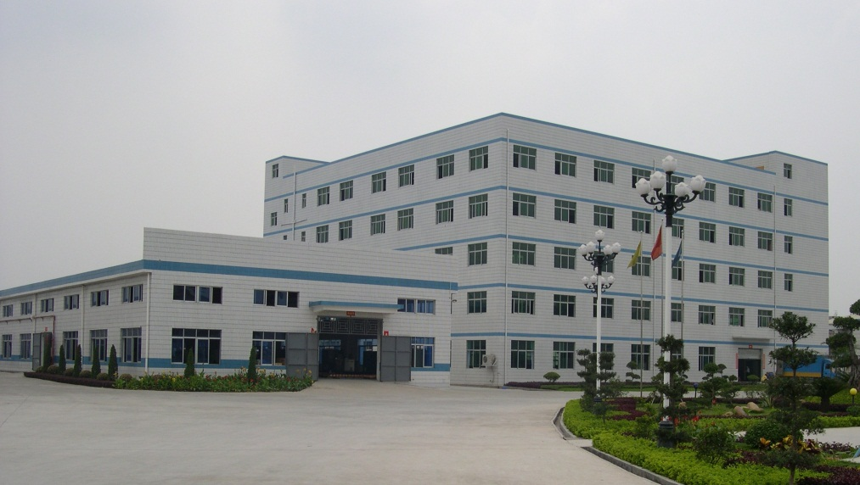
Кратко о бренде
EverExceed Industrial Corporation Ltd.
Британская корпорация, основана в 1985 г.
В ТОП-3 мировых производителей промышленных АКБ
и солнечных фотомодулей
Операции на 6 континентах, в более чем 50 странах
Сертификация ISO, CE, OHSAS, IEC, EMC, RoHS и др.
Собственный научно-исследовательский центр
Основной упор на инновации
Продукция
Промышленные аккумуляторы
Аккумуляторные шкафы
ИБП
Промышленные выпрямители
Солнечные фотомодули
Инверторы и контроллеры
Импульсные источники питания
Телекоммуникационные ЭПУ
АВР
LED-освещение и др.

Slide 3
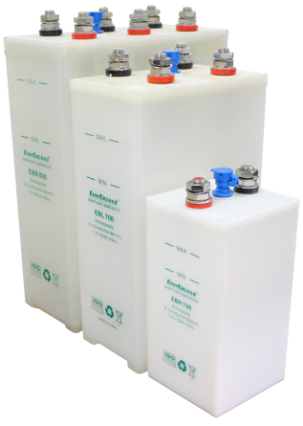
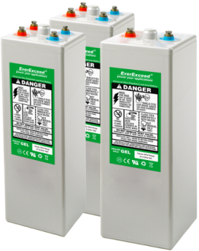
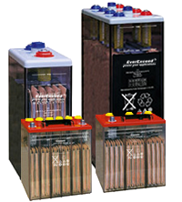
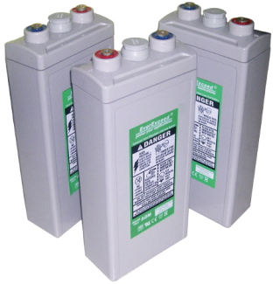
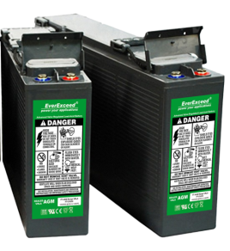
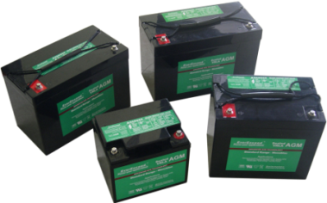
Аккумуляторы
Премиум-класса
О производстве
4 завода и 2 исследовательско-дизайнерских центра
Современное оборудование, компоненты и материалы из Германии и США
Свыше 20 модельных рядов аккумуляторных батарей
Свинцово-кислотные, щелочные, литиевые аккумуляторы
Принципы
Применение исключительно чистых активных материалов
Категорический отказ от использования переработанных (вторичных) металлов
Технологические инновации и «ноу-хау»
Контроль качества на всех этапах производства

Slide 4
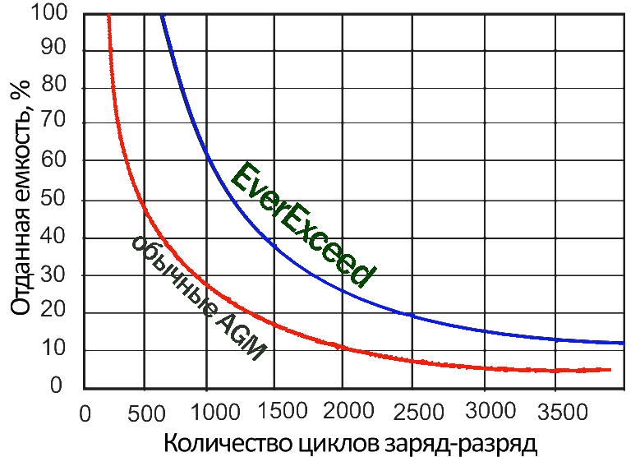
Технология AGM Нового поколения
Особенности технологии
Особая чистота активных материалов (99,9999%)
Инновационный состав активных материалов пластин на базе Pb-Sn-Ca-Al
Утолщенные положительные пластины (3,4 мм)
Оптимальная плотность электролита (1,28 кг/л)
Достигаемые преимущества
Повышенная емкость при большей компактности
Исключительно высокие разрядные характеристики
Удвоенный циклический ресурс (до 1000 циклов при DOD = 100%)
Быстрый ввод в эксплуатацию (105-110% емкости уже с первого цикла разряда)
Длительный срок службы (до 20 лет)
Повышенная надежность (процент отказов менее 0,1%)
*для серий Standard Range
и Front Terminal

Slide 5
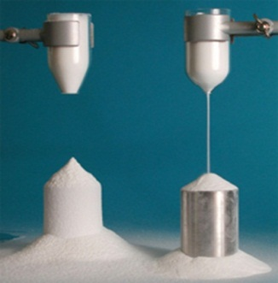
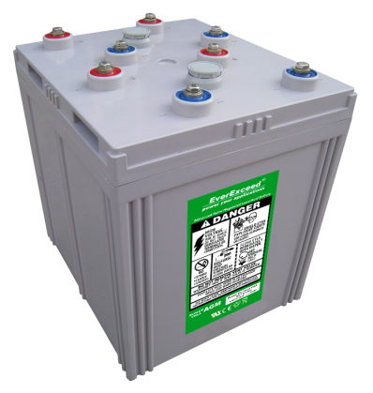
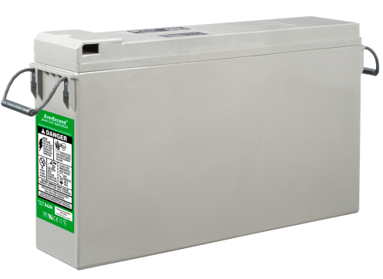
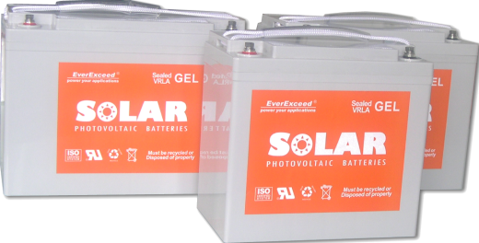
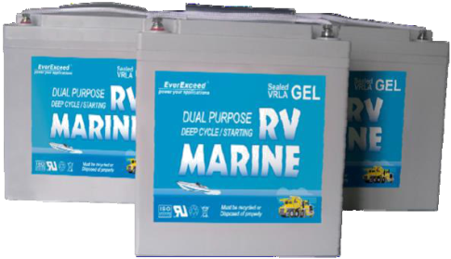
Технология GEL TRUE DRYFIT
Важные особенности
Особая чистота и состав активных материалов
Настоящая немецкая технология “Dryfit”
Основные компоненты - из Германии
Утолщенные положительные пластины (3,4 мм)
Качественное заполнение гелем с помощью спец. вакуумных машин: принцип “не больше и не меньше”
Сепараторы AMER-SIL PVC-SiO2 и гель Evonik AEROSIL @200 (Германия):
ТОП-качество в мировой акку-индустрии
Модельные ряды гелевых аккумуляторов EverExceed
Modular Max Gel Range
Solar Gel Range
Marine Gel Range
Front Terminal Gel Range

Slide 6
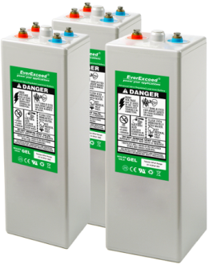
OPzS и OPzV
Для тяжелых условий эксплуатации.
Малообслуживаемые стационарные аккумуляторы с трубчатыми пластинами EverExceed серии OPzS
Элементы напряжением 2 В и емкостью от 100 до 3500 Ач
Срок службы в буферном режиме - 20 лет
Циклический ресурс – 1500 циклов при DOD = 100%
Повышенная отдача в сравнении со стандартами DIN (до +20%!)
Высокая надежность (заводская гарантия 5 лет)
Герметизированные АКБ с трубчатыми пластинами и гелеобразным электролитом EverExceed серии OPzV
Элементы емкостью от 150 до 3000 Ач
Полностью необслуживаемые – TRUE технология Dryfit GEL
Срок службы - 20 лет
Циклический ресурс – 1500 циклов при DOD = 100%
Повышенная емкость в сравнении со стандартами DIN
Высокая надежность (заводская гарантия 5 лет)

Slide 7
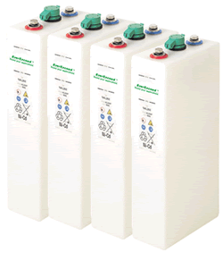
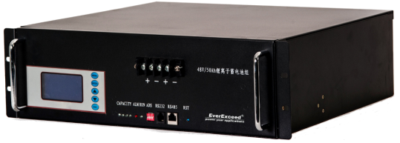
NiCd и LiFePO4
Исключительные рекордсмены.
Никель-кадмиевые аккумуляторные батареи EverExceed
Диапазон емкостей от 10 до 1210 Ач
Производятся по технологиям от “VARTA” на немецком оборудовании
Имеется модельный ряд необслуживаемых герметизированных АКБ
Широкий температурный диапазон (работа от -60 до +70^{о}С)
Неприхотливы к грубому механическому и электрическому обращению
Срок службы 25+ лет: безупречная надежность
Литий-железо-фосфатные аккумуляторы EverExceed
Готовые 48-Вольтовые блоки емкостью от 10 до 100 Ач
Циклический ресурс >4000 циклов при DOD=60%; срок службы 20+ лет
Модульное стоечное исполнение (легко наращивать емкость)
Отменная отдача в любых режимах; сверхбыстрая зарядка
Ультра-легкие и компактные (очень высокая плотность энергии)
Работа в штатном режиме при высоких температурах (до +6о^{о}С)
Компьютерное управление BMS (мониторинг и контроль параметров)

Slide 8
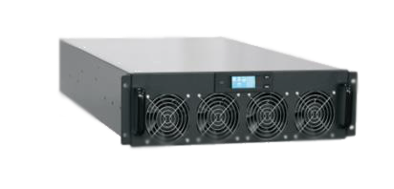
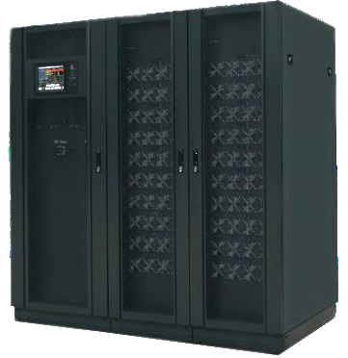
Модульные ИБП
PowerPlus XM⁺
Новое поколение On-Line источников бесперебойного питания
Модульное исполнение; быстрая замена блоков
До 600 кВА в одном шкафу (20 модулей по 30 кВА)
Компактное исполнение: 900 кВА менее чем на 2 м²
Модуль на 30 кВА размером всего 3U
Высокий КПД – свыше 95% в режиме AC/AC
Высокая перегрузочная способность: >150%
DSP и IGBT технологии
Мощные, интеллектуальные ЗУ
Все платы со специальным защитным покрытием
Полностью фронтальный доступ
Удобный большой LCD-дисплей 10,4”
Независимые LCD-дисплеи на каждом модуле
RS232, RS485, SNMP, USB, настраиваемые сухие контакты
Длительный срок службы: MTBF > 200 000 ч

Slide 9
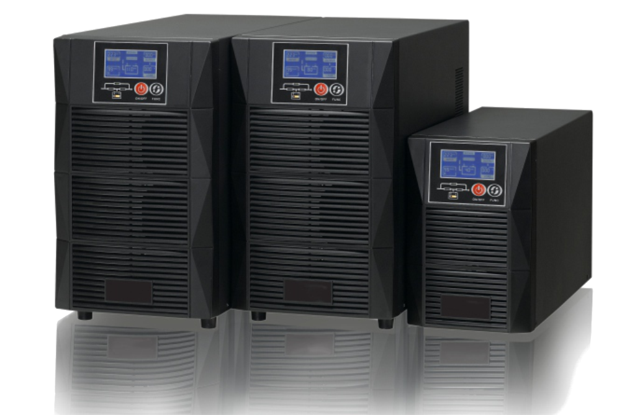
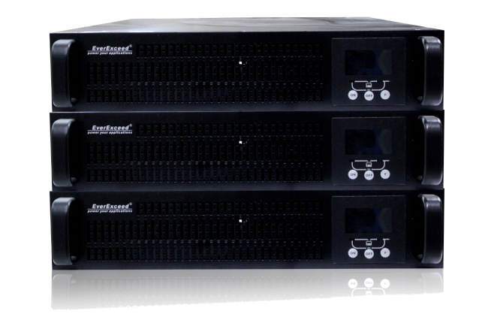
Малые ИБП
Серии PowerLead2
Компактные ИБП мощностью от 1 до 20 кВА
Двойное преобразование True On-Line
Трехфазно-однофазные мощностью 10 - 20 кВА
Компактное исполнение Tower и Rack Mount
Высокий коэффициент мощности – 0,9
Широкий диапазон входного напряжения
Высокая перегрузочная способность: >150%
IGBT PFC технология
Мощные, интеллектуальные ЗУ
RS232, SNMP, сухие контакты, холодный старт
Многоуровневая система защиты
Удобный LCD-дисплей для мониторинга и управления
Качественное исполнение

Slide 10
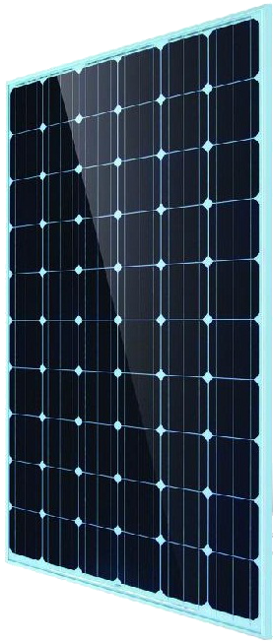
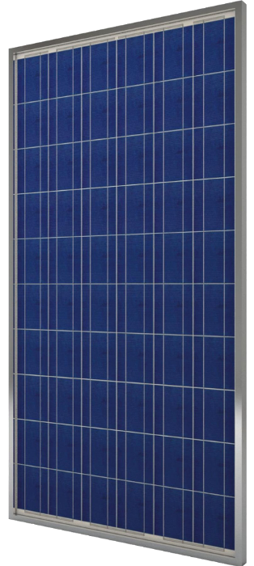
Солнечные
Фотомодули TOP-класса
Ключевые материалы от ведущих мировых производителей:
Солнечные элементы - от Q-Cell (Германия) и Motech (Япония)
EVA пленка - от BridgeStone (Япония)
Органический титанат TPT - от Nippon (Япония)
И другие компоненты премиум-класса
Монокристаллические
Поликристаллические
Сертификация согласно:
Подробнее по этой ссылке.

Slide 11
..и многое другое!
В ассортименте компании EverExceed имеется также множество другого высококачественного электропитающего оборудования:
ИБП различных типов
Зарядные устройства и выпрямители
Солнечные инверторы On-Grid типа
По вопросам получения дополнительной информации, пожалуйста, обращайтесь к специалистам компании
«Пульсар Лимитед».

Slide 12
Спасибо за внимание!
С уважением,

